Slide 2

کمیسیون انرژی و محیط زیست
طرح دیدگاه های نمایندگان بخش خصوصی
با ریاست محترم سازمان حفاظت محیط زیست
به مناسبت هفته هوای پاک
دی ماه 1402

Slide 3

کمیسیون انرژی و محیط زیست
نگاهی به وضعیت شاخصهای زیست محیطی و انرژی در ایران

Slide 4
وضعیت مصرف منابع در ایران
کمیسیون انرژی و محیط زیست
مقایسه | ایران | میانگین جهانی | شاخص
2 برابر | 9 | 4/6 | شدت مصرف انرژی (MJ/$2017 PPP GDP)
%7+ | 155 | 145 | سرانه مصرف آب (لیتر در شبانه روز)
%17+ | 3518 | 3000 | سرانه مصرف برق KWh) در سال(
11برابر | 8 | 0/7 | سرانه مصرف گاز (مترمکعب در شبانه روز)
2 برابر | 1/27 | 0.6 | سرانه مصرف بنزین (لیتر در شبانه روز)

Slide 5
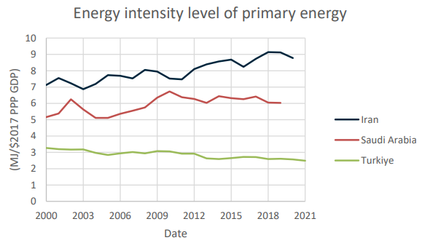
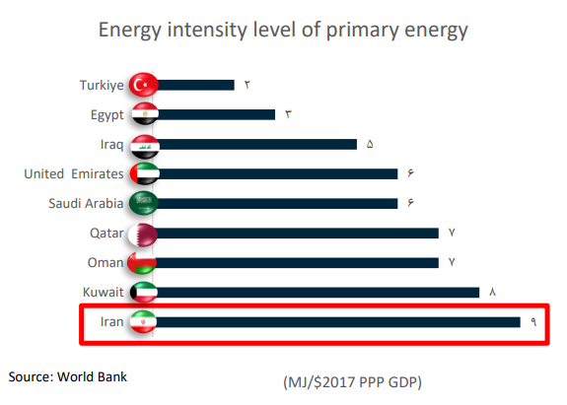
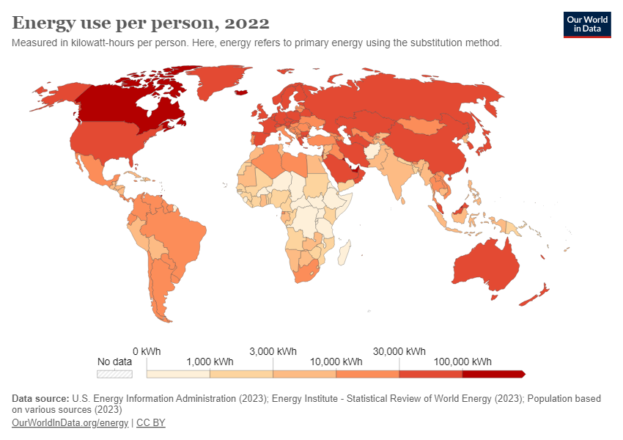
وضعیت مصرف منابع در ایران (سرانه و شدت مصرف انرژی )
کمیسیون انرژی و محیط زیست

Slide 6
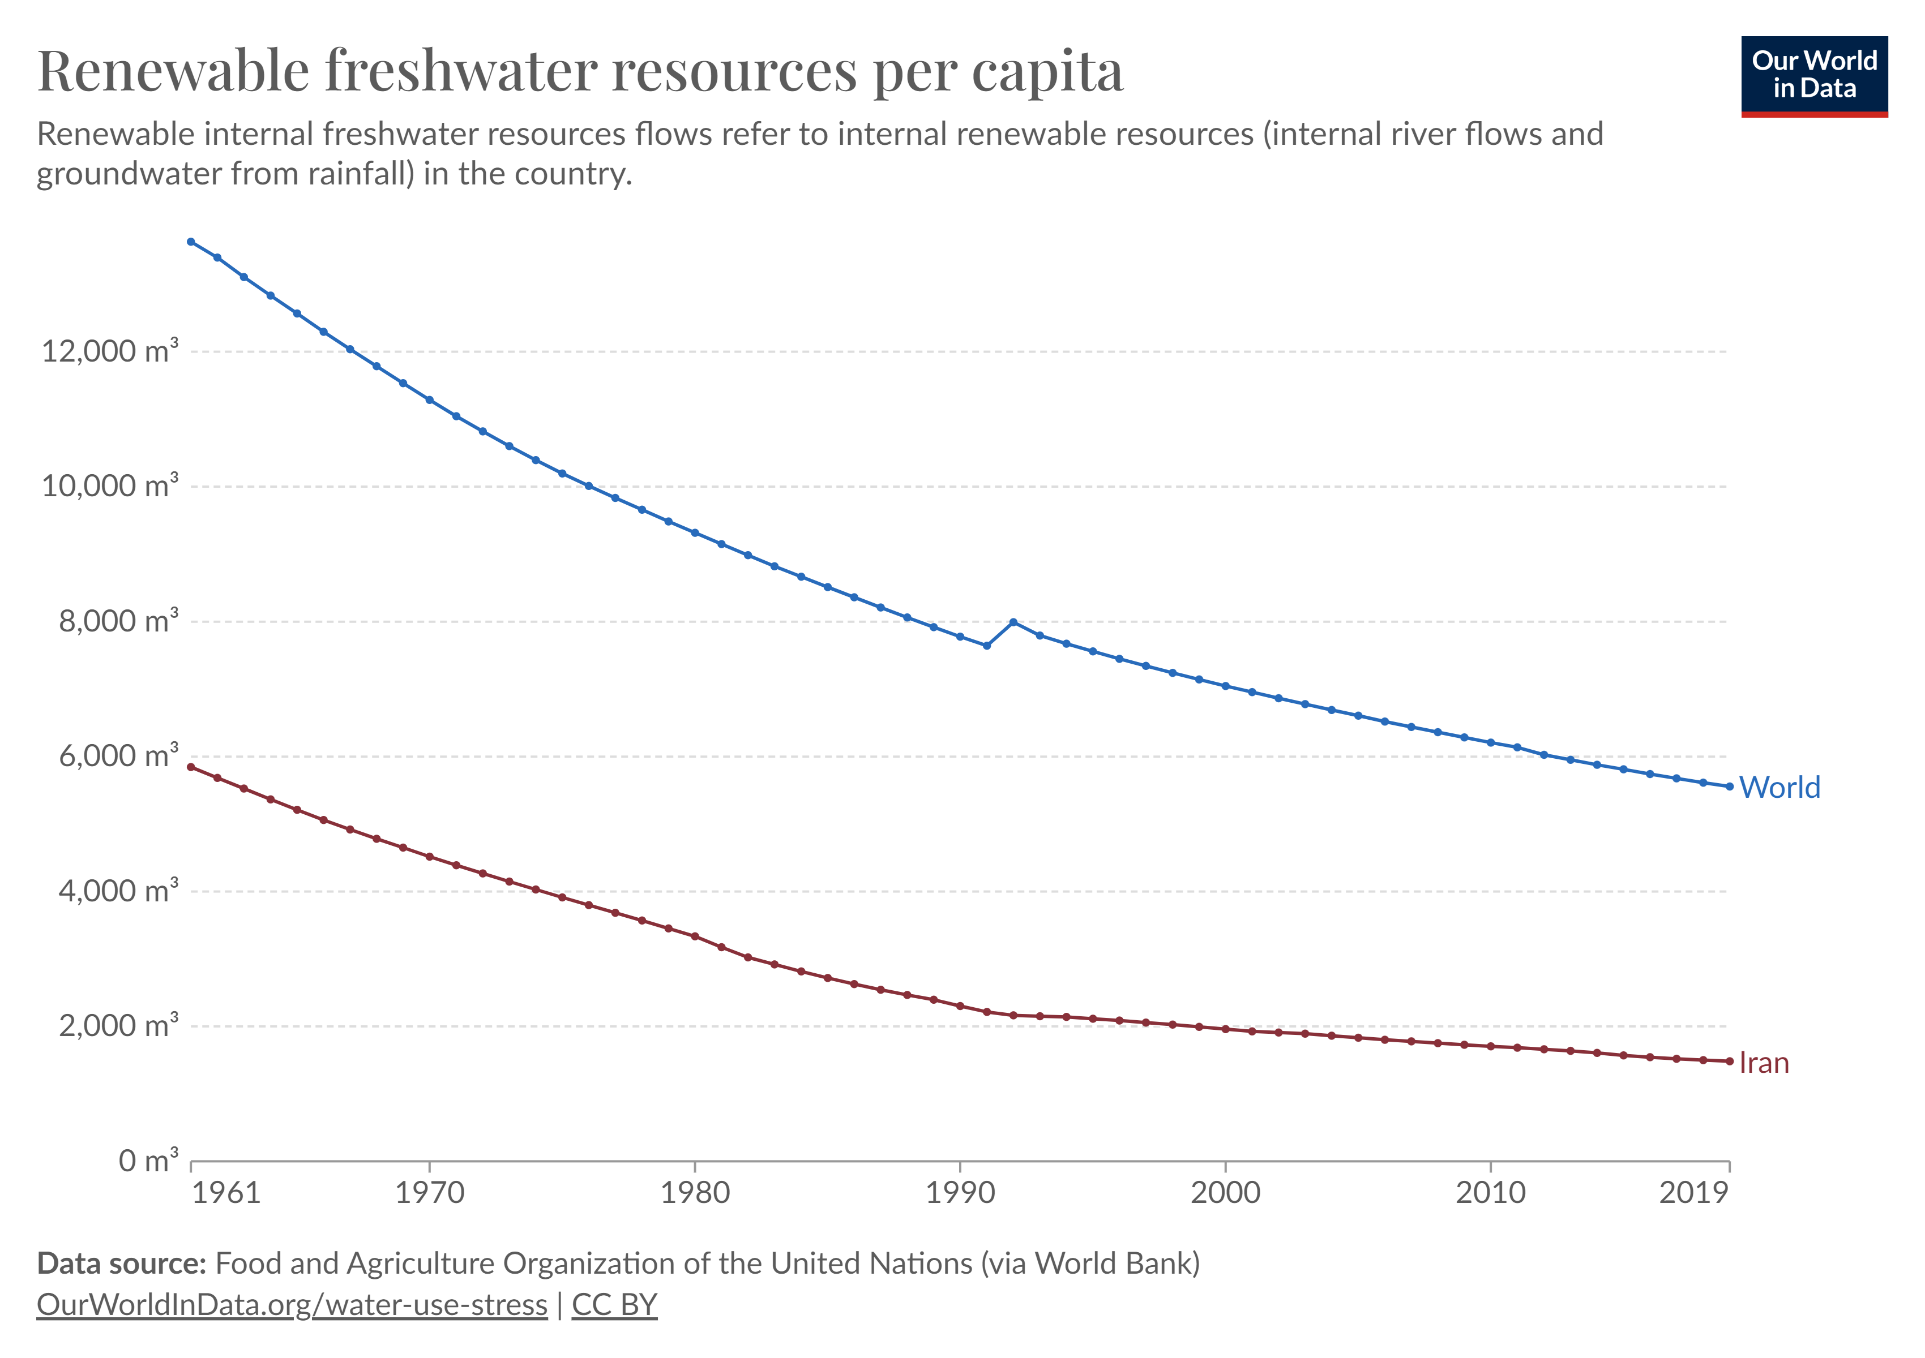
وضعیت منابع آب در ایران
کمیسیون انرژی و محیط زیست
در صورتیکه الگوی مصرف اصلاح نشود ، ظرفیت زیستی کشور در سالهای آتی پاسخگوی این نیاز نیست.

Slide 7
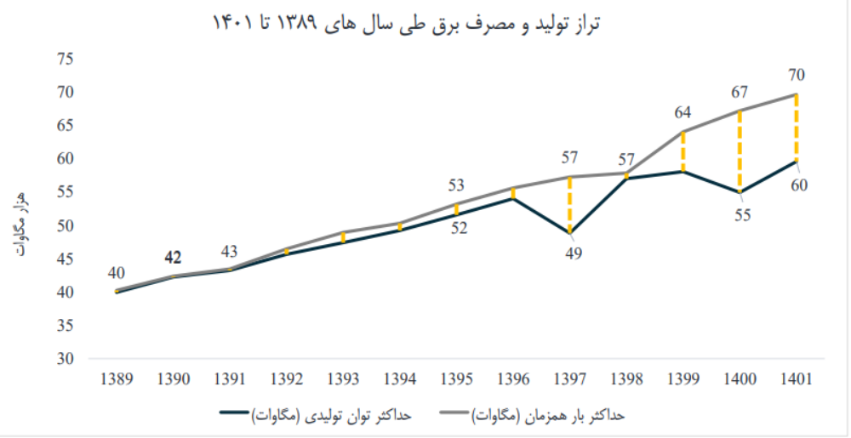
وضعیت مصرف منابع در ایران (برق)
سهم انرژیهای تجدید پذیر در تولید برق کشور
1/1% می باشد .
بیش از 80 درصد تولید برق کشور وابسته به گاز طبیعی است.

Slide 8
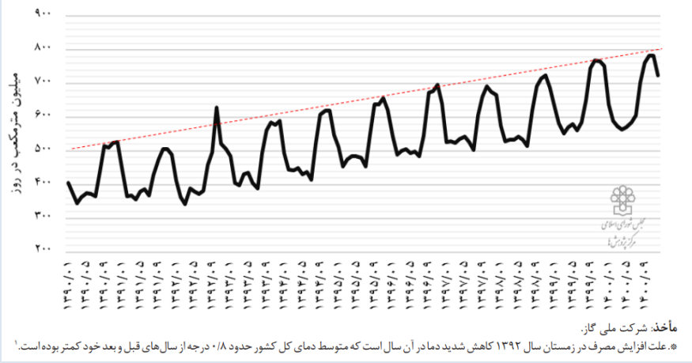
وضعیت مصرف منابع در ایران (گاز طبیعی)
کمیسیون انرژی و محیط زیست
میانگین میزان مصرف درابتدای سال 1390 معادل 500 میلیون متر مکعب بوده که این میزان در سال 1400 به فراتر از 800 میلیون مترمکعب رسیده است.

Slide 9
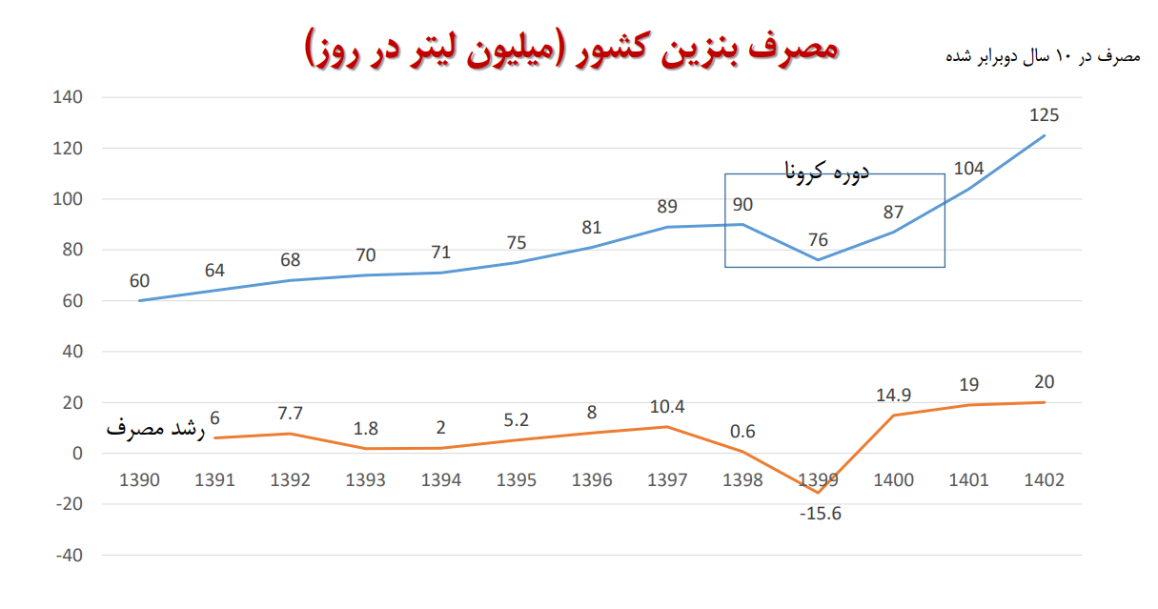
وضعیت مصرف منابع در ایران (بنزین)

Slide 10
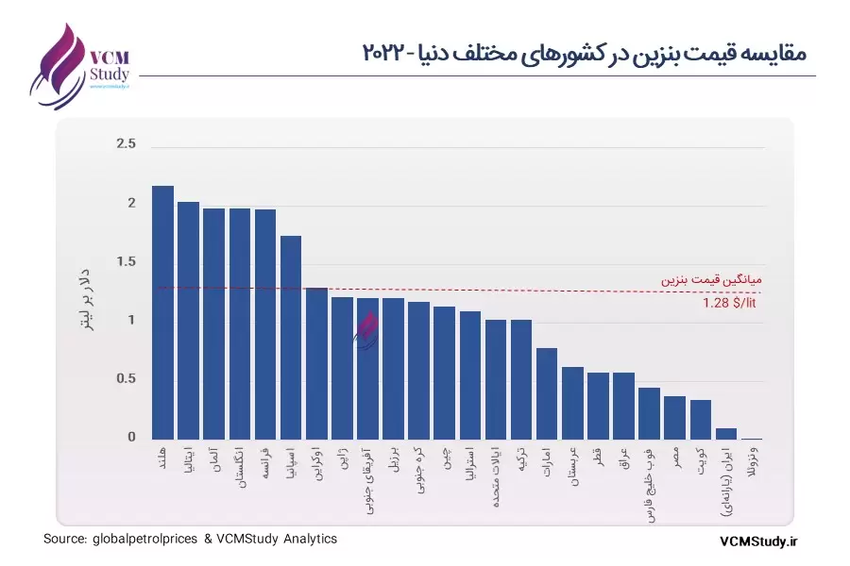
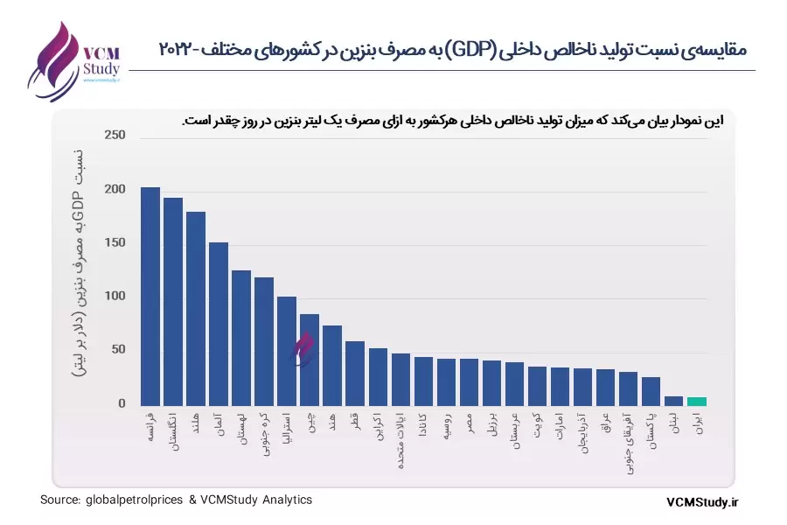
وضعیت مصرف منابع در ایران (بنزین)
121

Slide 11
وضعیت استفاده از سوختهای فسیلی در ایران
کمیسیون انرژی و محیط زیست
افزایش1/8 برابری در بخش حمل و نقل
تغییر سبد مصرف حوزه خانگی، کشاورزی و تجاری به سمت استفاده از گاز و برق
حمایت از گسترش خودروهای شخصی با اعطای یارانه زیاد به سوختهای فسیلی (بنزین و گازوئیل) و ایجاد رانت در قیمت خودرو و تخصیص آن به افراد فاقد خودرو
فرسودگی ناوگان حمل و نقل
نبود استراتژی مشخص برای استفاده از خودروهای با مصرف پایین

Slide 12
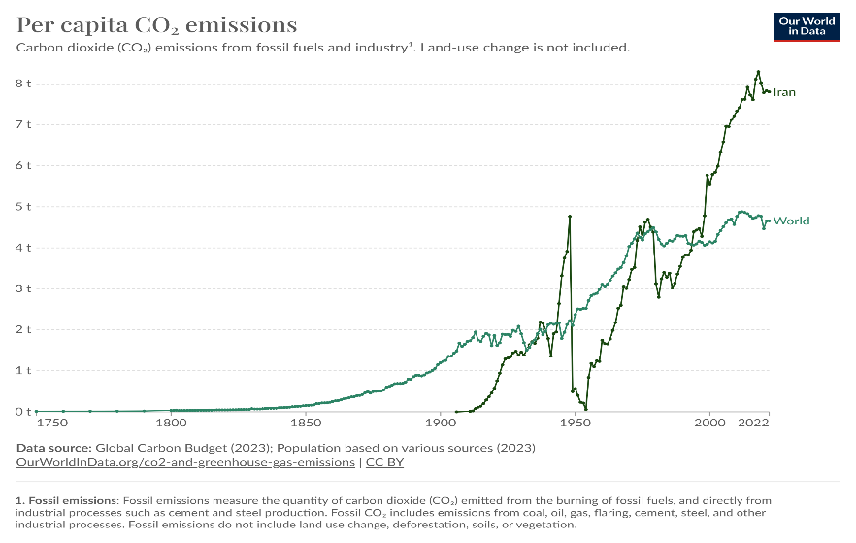
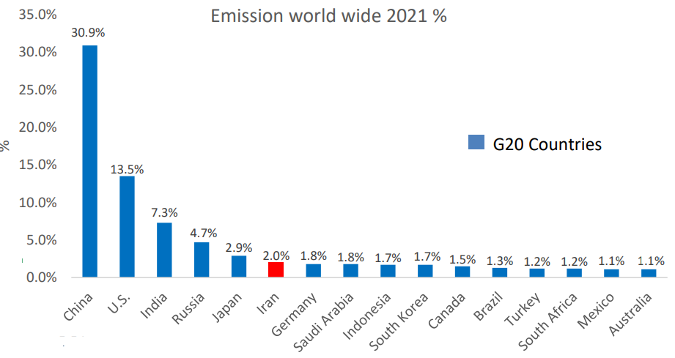
وضعیت انتشار آلایندگی CO2
کمیسیون انرژی و محیط زیست

Slide 13
کمیسیون انرژی و محیط زیست
بررسی وضعیت اجرای قانون هوای پاک

Slide 14
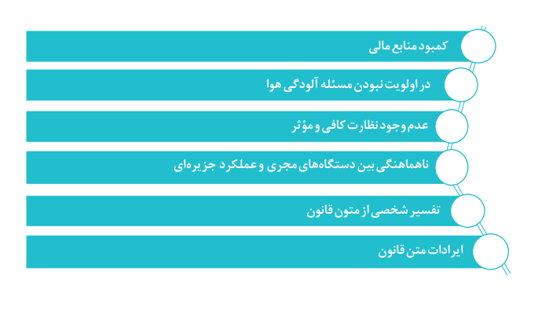
وضعیت اجرای قانون هوای پاک و دلایل اصلی عدم اجرا
کمیسیون انرژی و محیط زیست
بر اساس گزارش مرکز پژوهش های مجلس شورای اسلامی برخی موارد عامل اصلی در عدم اجرای قانون هوای پاک بوده است که به طور مثال در بخش کمبود منابع مالی موارد ذیل قابل ذکر است :
در ماده 19قانون، وزارت نیرو مکلف شــده که هرســاله به میزان %30 از افزایش ســالیانه مصرف برق در کشــور از منابع انرژی تجدیدپذیر و پاک تأمین شــود. تحقق این حکم نیازمند تأمین منابع ً مالی است زیرا معمولا تولید برق از محل انرژیهای تجدیدپذیر گرانتر از سوختهای فسیلی است و با توجه به ثابت بودن تعرفه برق برای مشترکین، دولت باید مشوقهایی را به سرمایه گذاران این حوزه اعطا کند. اگر سرمایه گذار خود دولت باشد نیز بدیهی است که بودجه مربوطه باید فراهم شود.(قیمت گذاری دستوری)
در ماده 10قانون نیز وزارت کشــور مکلف است از محل درآمد شــهرداریها و بودجه عمومی خود ســالیانه به میزان 5 درصد ناوگان حمل ونقل عمومی کلان شهرها را توسعه دهد. منابع وزارت کشور و شهرداریها به تنهایی پاسخگوی اجرای این حکم نیست و دولت نیز باید منابعی برای این موضوع تخصیص دهد. (اساسا موضوع حمل نقل عمومی را باید به بخش خصوصی واگذار کرد) (قیمت گذاری دستوری)
وضعیت اجرای بندهای قانون هوای پاک
39% | 22 | اجرای ضعیف
30/5% | 17 | اجرای متوسط
30/5% | 17 | اجرای خوب
 | 56 | جمع

Slide 15
برخی معضلات در ارتباط با منابع متحرک
عدم تناسب کیفیت سوخت کشور با استانداردهای آلایندگی
کارآمد نبودن فرآیند معاینه فنی خودروها در کنترل آلودگی خودروها به دلایل ذیل : (قیمت گذاری دستوری)
3 برابر بودن حد مجاز کنترل آلاینده ها در معاینه فنی نسبت به استاندارد یورو 5
کالیبره نبودن یا خرابی بیش از 72% تجهیزات مراکز معاینه فنی شهرستان های استان تهران
عدم کنترل عملکرد قطعه کاتالیست خودروها که اصلی ترین قطعه جاذب آلاینده است در مراکز معاینه فنی
عدم اندازه گیری ذرات معلق 2/5 و 10 میکرون که اصلی ترین آلاینده هوای کلان شهرهاست در مراکز معاینه فنی
نداشتن استراتژی مشخص در حوزه خودروهای برقی و هیبرید
فرسودگی و عدم نوسازی ناوگان حمل و نقل عمومی و کارآمد نبودن سیاستهای فعلی اسقاط خودروهای فرسوده
کاهش روند اسقاط خودرو از حدود 250 هزار دستگاه در سال 96 به حدود 30 هزار دستگاه درسال1401 (تعطیلی عمده مراکز اسقاط خودرو در کشور)
توقف روند اسقاط خودروهای سواری، موتورسیکلت و سنگین منجر به فرسودگی ناوگان شده که در صورت نوسازی مناسب ،روزانه 30 میلیون لیتر بنزین (معادل 15 میلیارد دلار) صرفه جویی می شد.

Slide 16
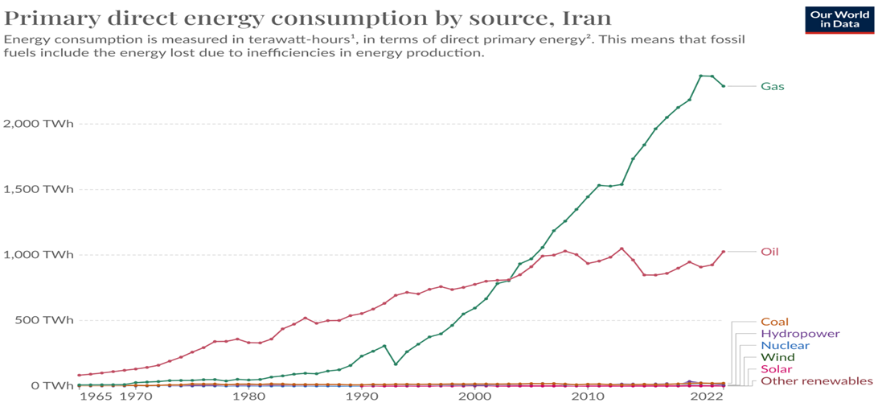
برخی معضلات در ارتباط با منابع ثابت و پسماند
کارآمد نبودن نظارت ها و حتی جریمه ها در صنایع آلاینده
(در فضای غیر رقابتی برخی صنایع آلاینده، جریمه زیست محیطی نیز به مصرف کننده تحمیل می شود)
عدم اجرای استاندرد موتورخانه ساختمان ها
دفع ناکارآمد پسماند و استفاده از روشهایی مانند سوزاندن زباله
جایگزینی تولید و عرضه انرژی های پاک به جای تولید و مصرف انرژی های حاصل از سوخت های فسیلی و آلاینده

Slide 17
کمیسیون انرژی و محیط زیست
نگاهی ویژه به موضوع آلودگی هوا تهران

Slide 18
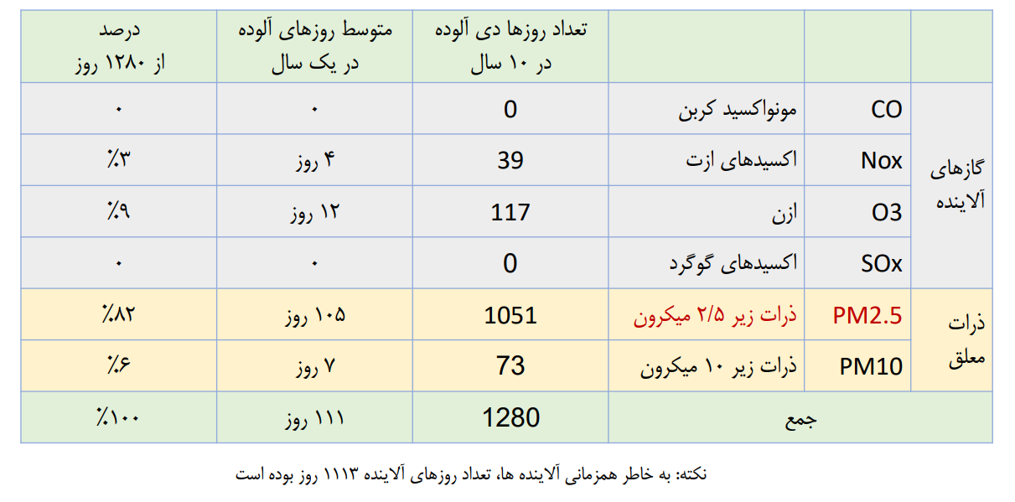
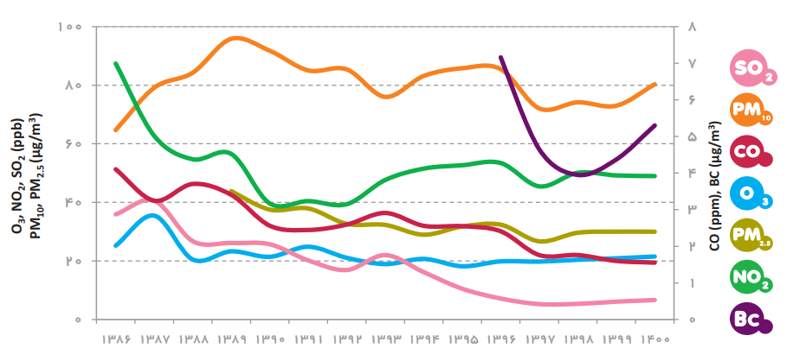
روند آلودگی هوا در 10 سال گذشته

Slide 19
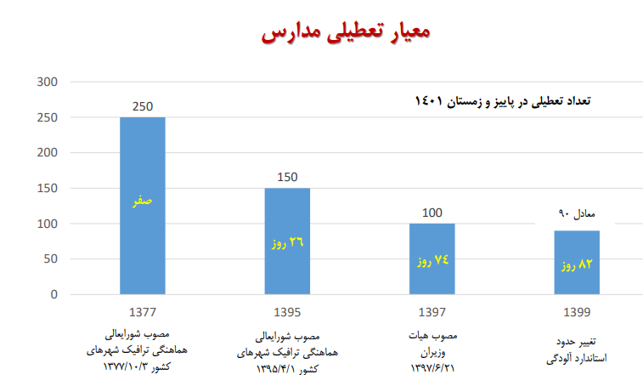
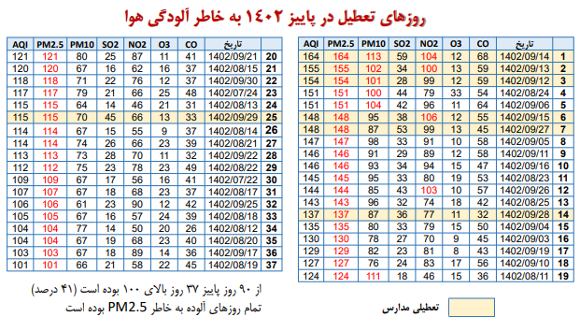
تعطیلی مدارس به دلیل آلودگی هوا
کمیسیون انرژی و محیط زیست
تعداد روزهای پاک و سالم هوای تهران از 257 روز در سال 1396 به 195 روز در سال 1401 کاهش پیدا کرد (یعنی 24% روزهای سالم و پاک کاهش داشت)
مقایسه با حد مجاز | وضعیت تهران (متوسط سالالنه) | حد مجاز | شاخص
3 برابر | 30 | 10 | PM2.5
4 برابر | 80/3 | 20 | PM10

Slide 20
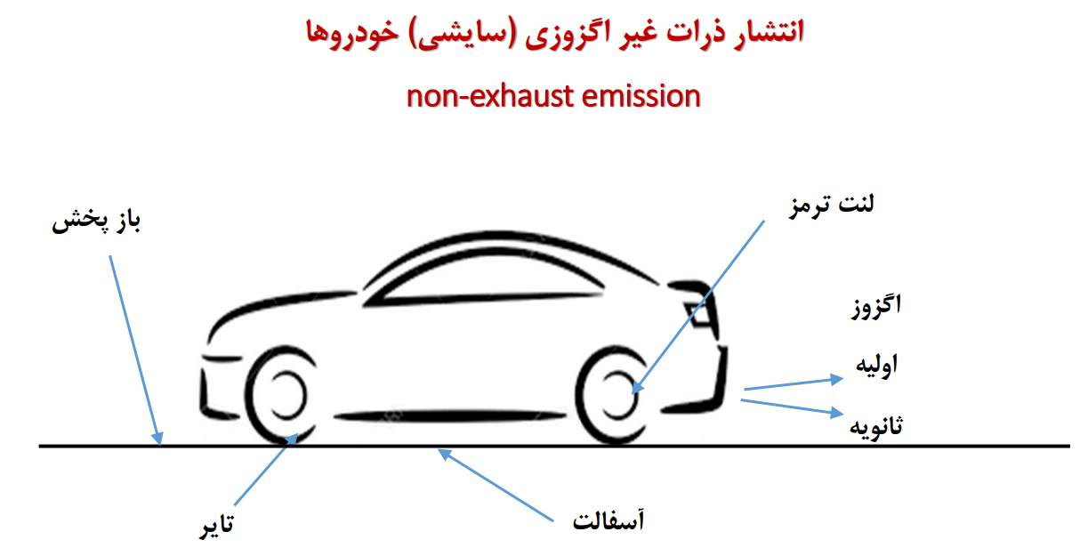
منابع تولید آلاینده PM2.5
بخشی از دلایل تولید این آلاینده ، آلودگی طبیعی ناشی از گرد و غبار و قرار گرفتن در کمربند غبارآلود زمین است که اگر طبیعت همراهی نکند عملا برای آن چاره ای وجود ندارد.
بخشی دیگر از این آلودگی ، انسان ساخت است که از منابع سایشی (لنت، لاستیک و آسفالت) و منابع احتراقی تولید می شود که سهم آلایندگی سایشی 10 برابر خروجی اگزوها است.
ما با تخصیص یارانه برای خرید خودروهای سواری عملا ، توسعه ناوگان عمومی را نادیده گرفته و علاوه بر آسیبهای روانی ترافیک و تصادفات ، باعث آلودگی هوای کلان شهرها شده ایم.
بر اساس قانون توسعه حمل و نقل عمومی و مدیریت مصرف سوخت

Slide 21
آلودگی هوا در بازه 15 آذر لغایت 15 دی
تعداد روزها براساس شاخص کیفیت هوا در تاریخ 15آذر لغایت 15 دی ماه سالهای مختلف
 | پاک (0-50) | سالم (قابل قبول) (51-100) | ناسالم برای گروههای حساس (101-150) | ناسالم (151-200) | بسیار ناسالم (201-300)
1402 | 0 | 11 | 19 | 1 | 0
1401 | 0 | 5 | 13 | 13 | 0
1400 | 0 | 8 | 22 | 1 | 0
1399 | 0 | 6 | 19 | 6 | 0
1398 | 0 | 14 | 14 | 3 | 0
سال | تعداد روزهایی که شاخص PM2.5 بالای 90 بوده است (15 آذر تا 15 دی)
1402 | 28
1401 | 27
1400 | 23
1399 | 27

Slide 22
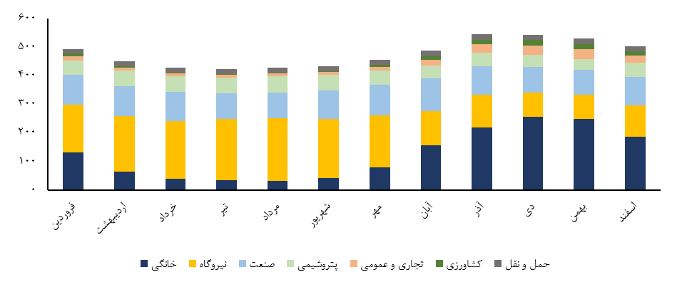
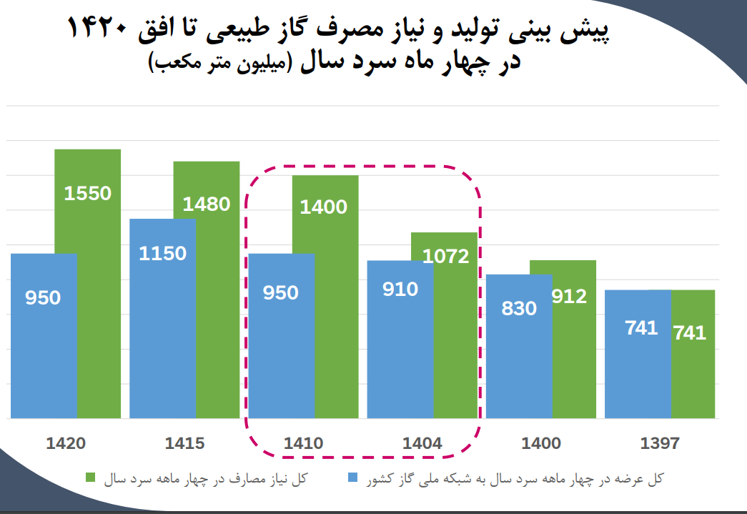
روند مصرف و ناترازی گاز در ایران
1
پیک آلودگی هوای تهران هم زمان با اوج مصرف گاز و ناترازیهای آن در دو ماه آذر و دی می باشد.

Slide 23
کمیسیون انرژی و محیط زیست
یک راهکار پیشنهادی خاص :
تعطیلی زمستانی یک ماهه مدارس
در بازه 15 آذر تا 15 دی
و کم شدن از تعطیلات تابستانی در خرداد و شهریور

Slide 24
کمیسیون انرژی و محیط زیست
سایر راهکارهای پیشنهادی

Slide 25
راهکارهای پیشنهادی
کمیسیون انرژی و محیط زیست
فرهنگ سازی و همکاری مشترک
مشارکت اتاق با سازمان و سایر بخش های دولت برای فرهنگ سازی و اصلاح الگوی مصرف انرژی در جامعه
تسهیل در اجرای قوانین موجود
توسعه زیرساختهای حمل و نقل همگانی با استفاده از ظرفیت بخش خصوصی
قانون گذاری
پیشنهاد لایحه تعطیلی زمستانی مدارس
طرح های مطالعاتی
مشارکت اتاق بازرگانی تهران با سازمان برای اجرای طرح مطالعاتی منشا یابی آلودگی هوای تهران و ارائه راهکارهای عملیاتی
توسعه ارتباطات بین المللی
مشارکت و همراهی فعال بخش خصوصی در همایش ها و کنوانسیون ها بین المللی و رویدادهای جانبی آن
تسهیل مسیر استفاده بخش خصوصی از تسهیلات بانکی بین المللی در پروژه های زیست محیطیکمک به بخش خصوصی جهت تامین تجهیزات زیست محیطی خارجی (از شمول تحریم ها خارج است)
تسهیل مسیر بخش خصوصی برای راه اندازی پروژه های انرژی های پاک و تجدید پذیر(بهره مندی از ظرفیت ماده 12 قانون رفع موانع تولید)
تصویب آیین‌نامه از رده خارج‌کردن خودروهای فرسوده پیشنهادی بخش خصوصی در دولت(بررسی ها انجام شده و به زودی ارائه خواهد شد)
تشکیل کمیته مشترک جهت برنامه ریزی به منظور حضور موثر دولت و بخش خصوصی در COP29
راه اندازی میز خدمات سازمان در محل اتاق تهران در راستای تسهیلگری برای اعضای اتاق
معافیت نیروگاههای خورشیدی و بادی از ایجاد فضای سبز موضوع ماده 15 قانون هوای پاک
اجرای معاینه فنی موتورخانه ها(فاز اول ساختمان های دولتی و عمومی) با مشروط کردن تمدید اشتراک گاز(استاندارد 16000)

Slide 26
کمیسیون انرژی و محیط زیست
کلام آخر
توسعه پایدار محیط زیست جز با
توسعه فضای رقابتی(حذف قیمت گذاری های دستوری) در داخل و استفاده از ظرفیت های بین المللی
حاصل نخواهد شد.

Slide 27
با سپاس از توجه شما

